Slide 1
确实开拓创新之旅
TRUSTIE：让创新过程变得更美好！
Trustie：高校创新实践服务平台 http://www.trustie.net
Trustie项目组
2018年8月3日

Slide 2
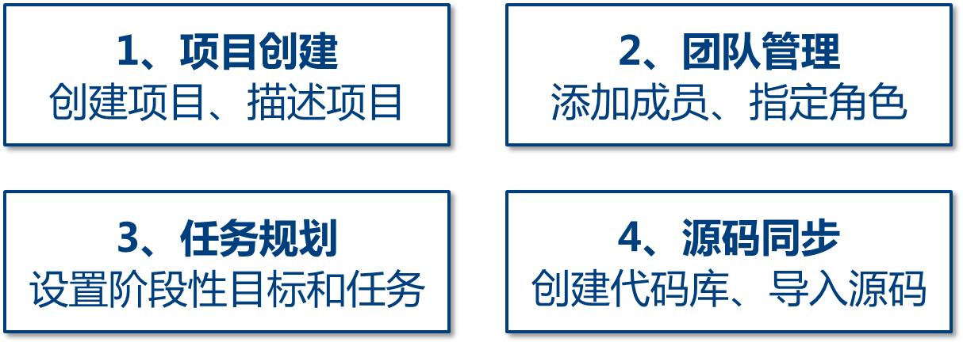
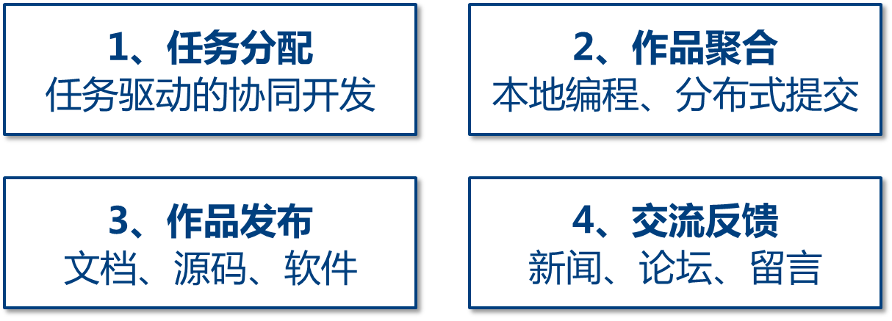
Trustie项目开发管理过程
启动阶段：
项目和版本库创建及任务的发布
分布协作
协作阶段：
分支、开发、合并

Slide 3
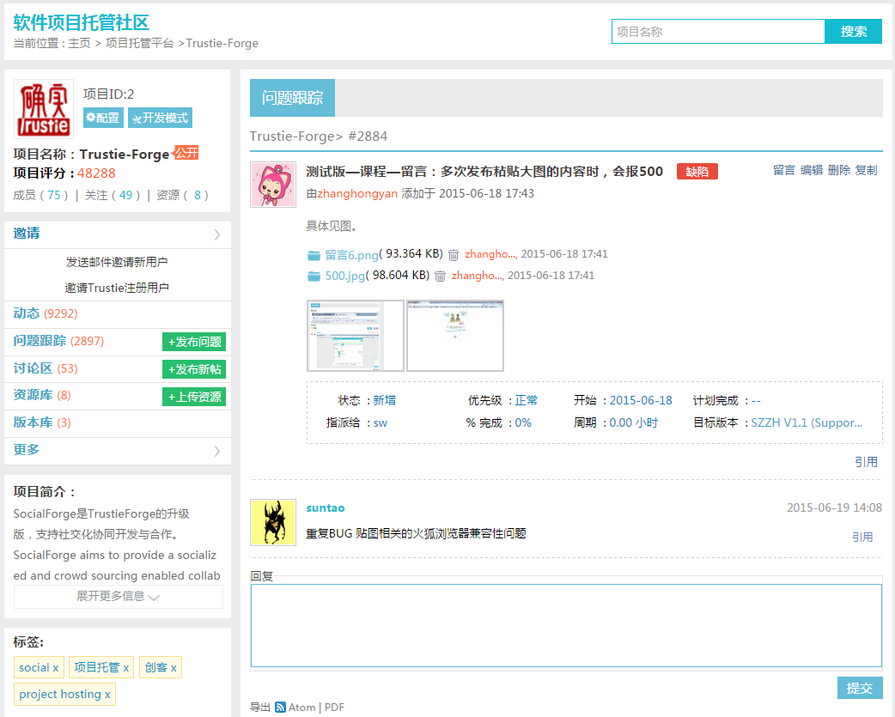
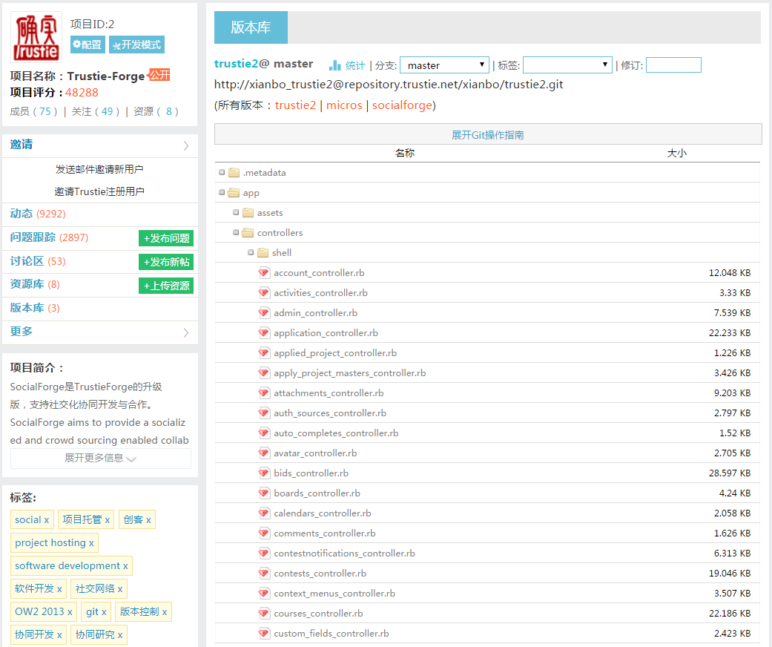
Trustie项目开发管理过程
协同开发
发布
任务
下拉主版本
关闭
任务
问题
讨论
提交
制品
本地
开发
修改
状态
解决
冲突

Slide 4
Git版本控制
需要安装的软件
1 创建版本库(默认master分支)，push初始代码
2 创建远程develop分支
分支管理流程：基本过程（组员）
3 克隆代码，切换到develop分支
4 新建自己的分支my_branch（各组员分支名不同）
5 修改my-branch：正常开发，修改完成后将修改的内容推送到远程my_branch分支
合并分支：基本过程（组长）
6 切换develop分支，pull代码
7 合并组员的分支（my_branch）到develop分支
8 解决冲突，然后将合并好的develop分支推送到远程
9 将develop分支合并到master分支（这一步可以按实际需求，master上一般为稳定版本）

Slide 5
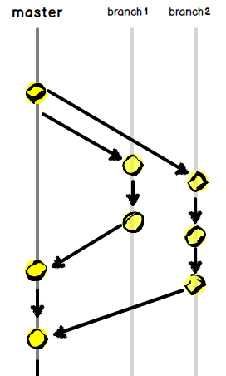
Git版本库的原理
master和develop是标准分支，master是缺省的主分支
branch可自定义，通常每开发者对应1个或多个
基本概念
仓库（repository）
具有版本控制的软件所有文件的完整修订历史
版本（revision）
软件代码库的编号方案
例如：Tag 0.1, Tag 0.2, Tag 1.0
分支（branch）
对代码库并行修改时的代码库副本
master是缺省的主分支
例如： master, develop, branch1,…
提交（commit）
对分支的一次修订
下拉（pull）
将远程的一个分支读取并保存到本地的某一个分支
推送（push）
将本地分支的代码发送到远程的某一个分支
合并（merge）
将对相同文件在不同分支的修改合并到一个分支中
冲突（conflict）
当两个分支中存在对同一文件的不同修改，并试图合并这两个分支时，就会发生冲突
Tag 0.1
pull
Commit
#ab892n
Tag 0.2
Commit
#lm2671s
push
Tag 1.0
Notes:
基于git仓库

Slide 6
Git版本库的原理
组长
组员
分支管理流程：初始化过程（组长）
1 创建版本库(默认master分支)，push初始代码
2 创建远程develop分支
分支管理流程：基本过程（组员）
3 克隆代码，切换到develop分支
4 新建自己的分支my_branch（各组员分支名不同）
5 修改my-branch：正常开发，修改完成后将修改的内容推送到远程my_branch分支
合并分支：基本过程（组长）
6 切换develop分支，pull代码
7 合并组员的分支（my_branch）到develop分支
8 解决冲突，然后将合并好的develop分支推送到远程
9 将develop分支合并到master分支（这一步可以按实际需求，master上一般为稳定版本）
master
develop
自己分支
自己分支
创建版本库
push代码
创建
develop分支
创建
自己分支
创建
自己分支
合并分支
提交、push代码
解决冲突
合并分支
提交、push代码
合并develop
Pull
最新代码
Pull
最新代码

Slide 7
TrustieGit命令行使用指南
演示场景
项目名称：软件工程
参与人员：Hjqreturn
演示流程：
1、组长本地提交代码到远程服务器
2、组长创建develop分支，组员创建各自自己的分支，推送到远程服务器
3、组员在自己的分支上修改内容，并提交到远程服务器
4、，解决冲突（如果有冲突），将合并好的develop分支推送到远程服组长将组员的分支合并到develop分支务器
5、将develop分支合并到master分支，形成稳定版本
协同开发的场景
1. Hjqreturn提交了空白的readme.txt代码文件
2. 组员A创建b1分支，在b1分支上修改readme文件，并提交到远程服务器
3. 组员B创建b2分支，在b2分支上修改readme文件的同一行代码，并提交到远程服务器
4. 组长将b1、b2分支合并到develop分支，并解决冲突，解决完冲突后将代码提交到远程服务器
5. 组长合并develop分支到master分支

Slide 8
Git版本库的原理
组长
组员
master
develop
自己分支
自己分支
创建版本库
push代码
创建
develop分支
创建
自己分支
创建
自己分支
合并分支
提交、push代码
解决冲突
合并分支
提交、push代码
合并develop
Pull
最新代码
Pull
最新代码
Notes:
化成流程图

Slide 9
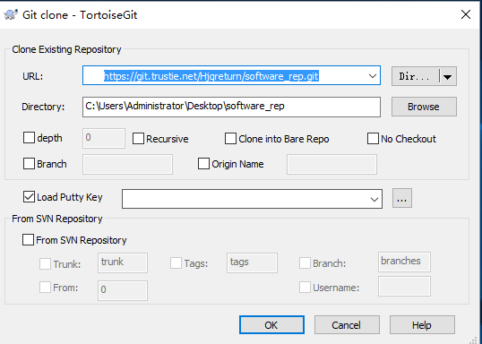
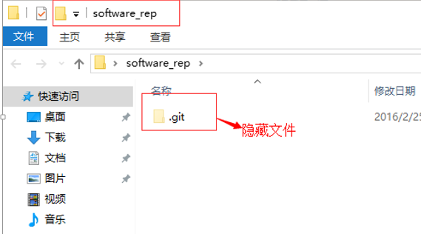
TrustieGit指南
（项目管理员/小组长）版本库推送代码（源码为非Git仓库）
在项目配置中创建版本库
Software_rep
产生版本库地址：https://git.trustie.net/Hjqreturn/software_rep.git
提交初始代码
1、克隆代码：桌面右击→Git clone，输入新版本库地址，点击“OK”
2、成功后生成software_rep文件夹，进入文件夹会看到.git的隐藏文件（如下图）

Slide 10
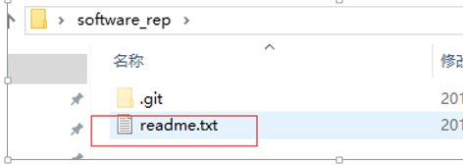
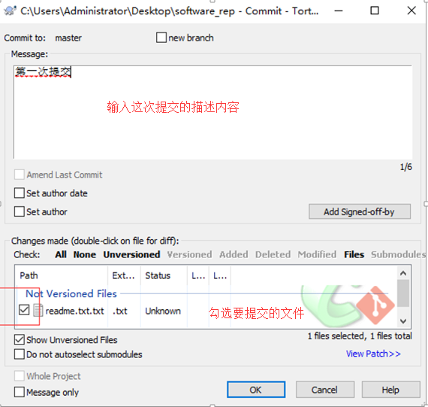
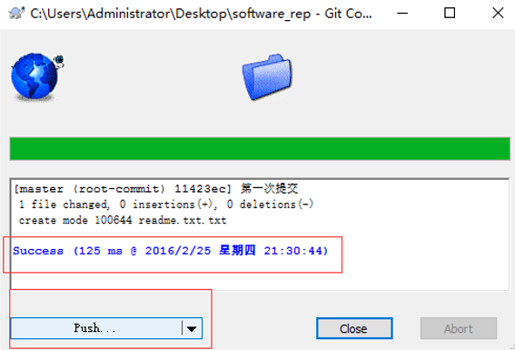
TrustieGit指南
（项目管理员/小组长）初始创建版本
提交初始代码
3、添加readme.txt空白文件至software_rep中，右键→Git commit →弹出如图右所示对话框
4、点击ok，提交成功如下图

Slide 11
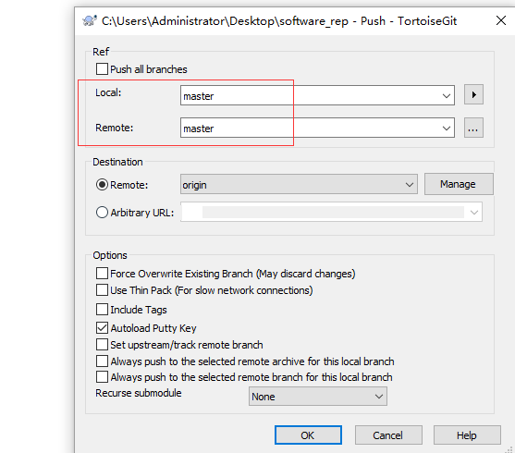
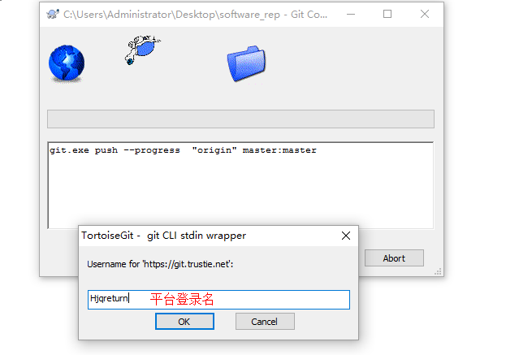
TrustieGit指南
（项目管理员/小组长）初始创建版本
提交初始代码
5、点击对话框“Push”按钮，弹出图左对话框
6、点击”ok”，按提示输入平台登陆名和密码，如图右

Slide 12
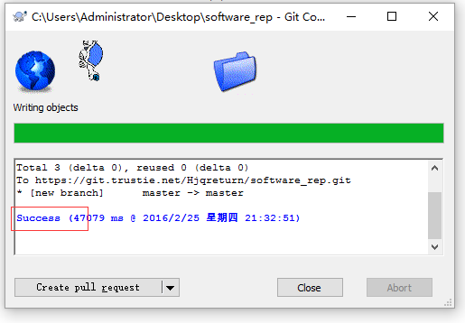
TrustieGit指南
（项目管理员/小组长）初始创建版本
提交初始代码
7、提交成功如下图：
8、Trustie平台中显示

Slide 13
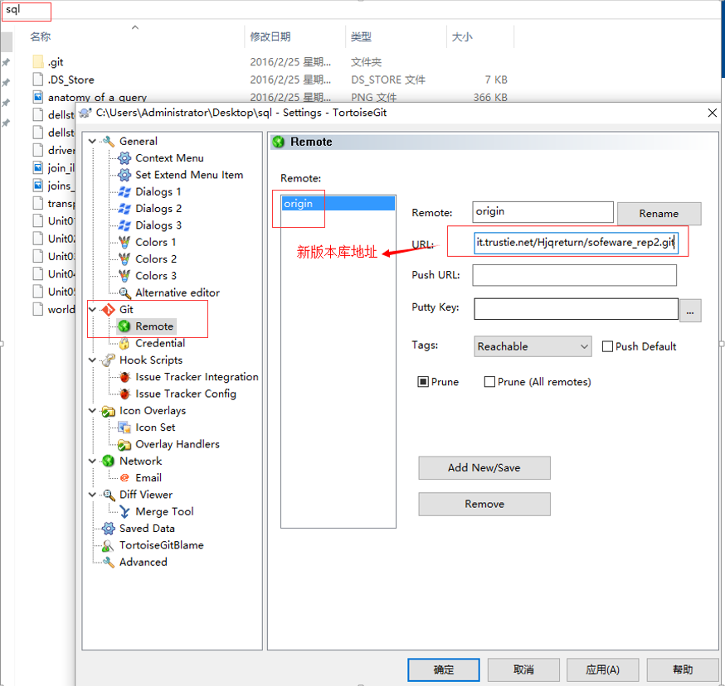
TrustieGit指南
（项目管理员/小组长）版本库推送代码（源码Git仓库）
在项目配置中创建版本库
Software_rep
产生版本库地址：https://git.trustie.net/Hjqreturn/software_rep.git
示例
Github上克隆版本库sql仓库，推送到Trustie版本库
提交初始代码
1、进入sql文件夹，右击→Tortoise → Settings，做如下配置后，点击“确定”

Slide 14
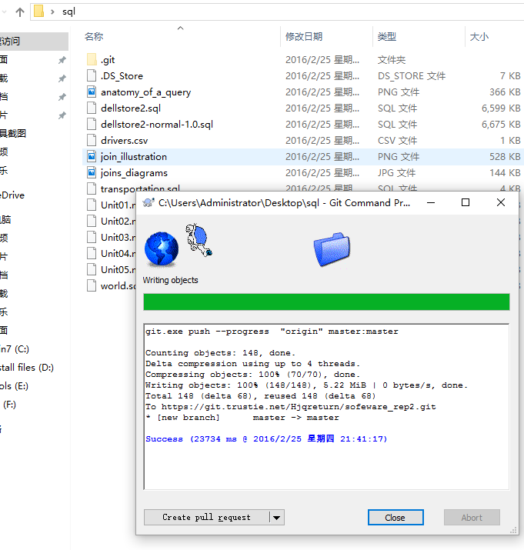
TrustieGit指南
（项目管理员/小组长）版本库推送代码（源码非Git仓库）
提交初始代码
2、右击→Tortoise → Push，输入平台用户名、密码即可

Slide 15
Git版本库的原理
组长
组员
master
develop
自己分支
自己分支
创建版本库
push代码
创建
develop分支
创建
自己分支
创建
自己分支
合并分支
提交、push代码
解决冲突
合并分支
提交、push代码
合并develop
Pull
最新代码
Pull
最新代码
Notes:
化成流程图

Slide 16
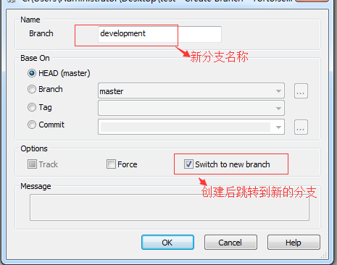
TrustieGit指南
（项目管理员/小组长）分支创建
创建develop分支，推送到服务器
1、进入software_rep，右键→TortoiseGit →Creatbranch

Slide 17
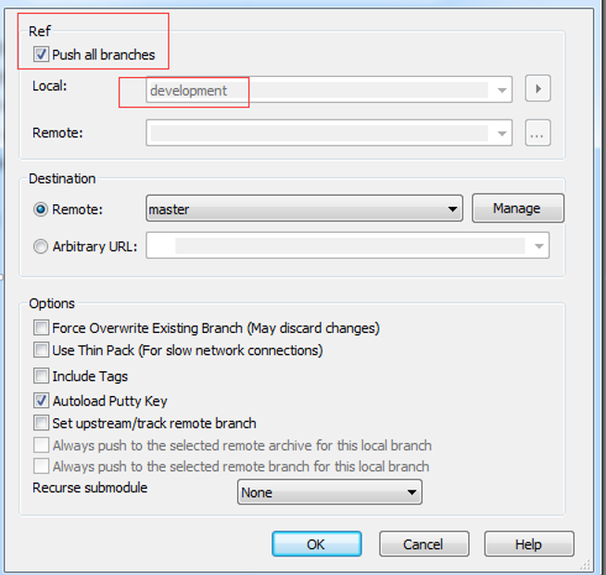
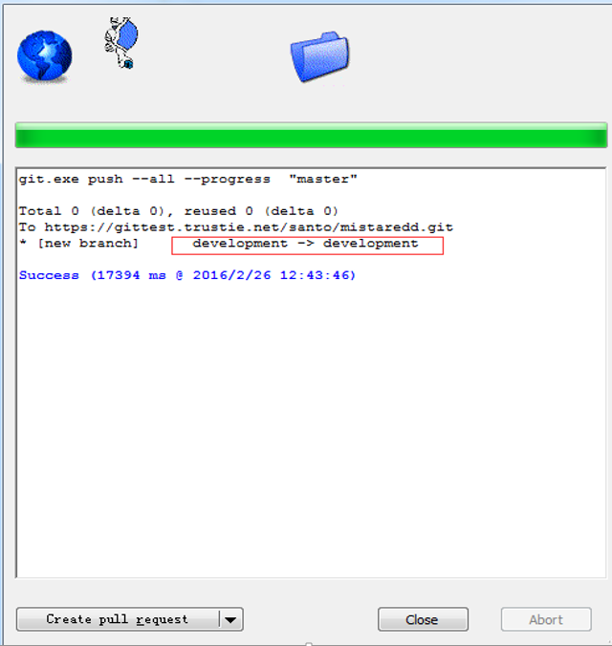
TrustieGit指南
（项目管理员/小组长）分支创建
创建develop分支，推送到服务器
2、右键→TortoiseGit →Push，勾选”Push all branches”，如下图左
3、输入用户名密码，成功后如右图所示

Slide 18
Git版本库的原理
组长
组员
master
develop
自己分支
自己分支
创建版本库
push代码
创建
develop分支
创建
自己分支
创建
自己分支
合并分支
提交、push代码
解决冲突
合并分支
提交、push代码
合并develop
Pull
最新代码
Pull
最新代码
Notes:
化成流程图

Slide 19
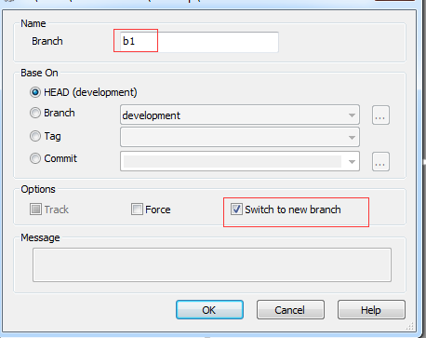
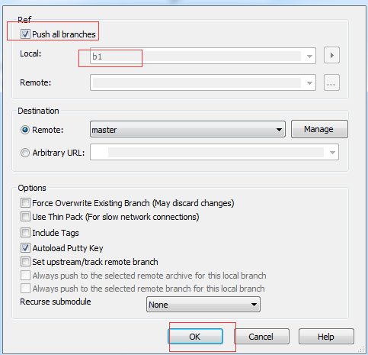
TrustieGit指南
（小组成员A）分支创建
创建b1分支，推送到服务器
1、克隆代码（见前面章节），如果已经克隆过代码，则进入software，右键→TortoiseGit →pull
2、创建b1分支，右键→TortoiseGit →Creatbranch，如图左，点击”ok”
3、推送b1分支到远程服务器：右键→TortoiseGit →Push，勾选”Push all branches”，如下图左，点击”ok”即可

Slide 20
Git版本库的原理
组长
组员
master
develop
自己分支
自己分支
创建版本库
push代码
创建
develop分支
创建
自己分支
创建
自己分支
合并分支
提交、push代码
解决冲突
合并分支
提交、push代码
合并develop
Pull
最新代码
Pull
最新代码
Notes:
化成流程图

Slide 21
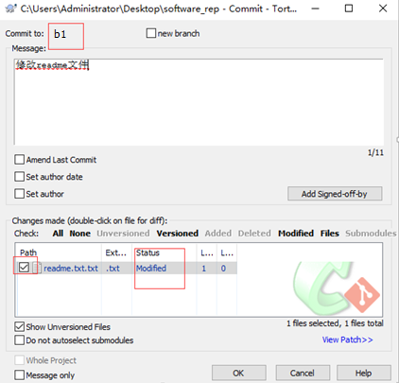
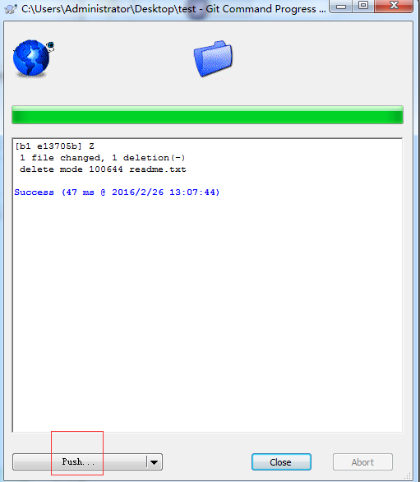
TrustieGit指南
（小组成员A）推送代码至新分支（b1）
在b1分支修改readme.txt文件，并推送到b1分支
1、修改readme.txt文件
2、右键→Git commit ->“b1” →如左图，点击“ok”后如右图，点击”push”按钮

Slide 22
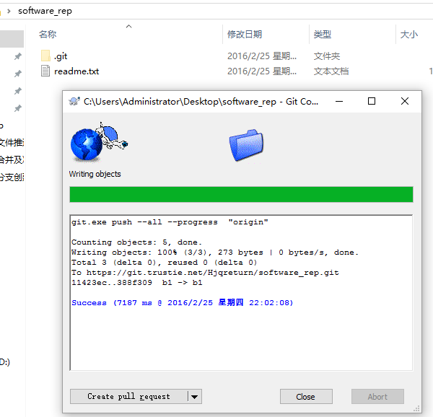
TrustieGit指南
（小组成员A）推送代码至新分支（b1）
在b1分支修改readme.txt文件，并推送到b1分支
3、输入用户名和密码后，如下图push成功
（小组成员B）推送代码至新分支（b2）
在b2分支修改readme.txt文件，并推送到b2分支
1、方法与组员A一致

Slide 23
Git版本库的原理
组长
组员
master
develop
自己分支
自己分支
创建版本库
push代码
创建
develop分支
创建
自己分支
创建
自己分支
合并分支
提交、push代码
解决冲突
合并分支
提交、push代码
合并develop
Pull
最新代码
Pull
最新代码
Notes:
化成流程图

Slide 24
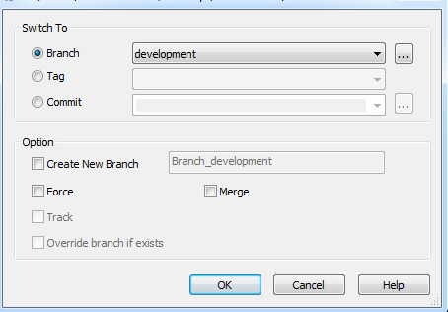
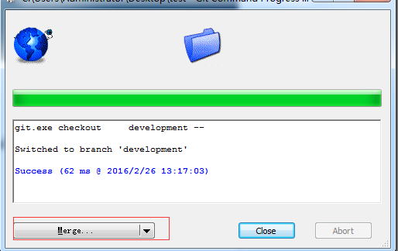
TrustieGit指南
（项目管理员/组长）分支合并及解决冲突
将b1分支合并到develop分支
1、切换到develop分支，右键→TortoiseGit →Switch Checkout，选择develop分支，如图左，点击”ok”，如图右
2、合并分支：点击“merge”

Slide 25
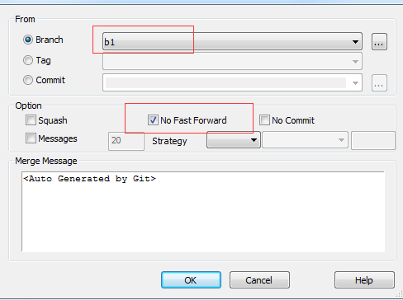
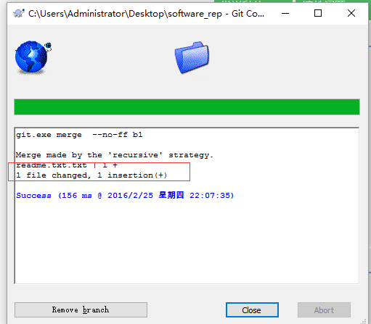
TrustieGit指南
（项目管理员/组长）分支合并及解决冲突
将b1分支合并到develop分支
2、点击“merge”，选择b1分支（如图左），合并成功后，如下图右

Slide 26
Git版本库的原理
组长
组员
master
develop
自己分支
自己分支
创建版本库
push代码
创建
develop分支
创建
自己分支
创建
自己分支
合并分支
提交、push代码
解决冲突
合并分支
提交、push代码
合并develop
Pull
最新代码
Pull
最新代码
Notes:
化成流程图

Slide 27
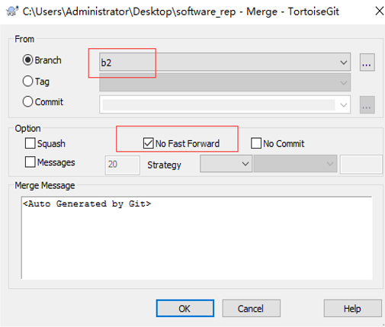
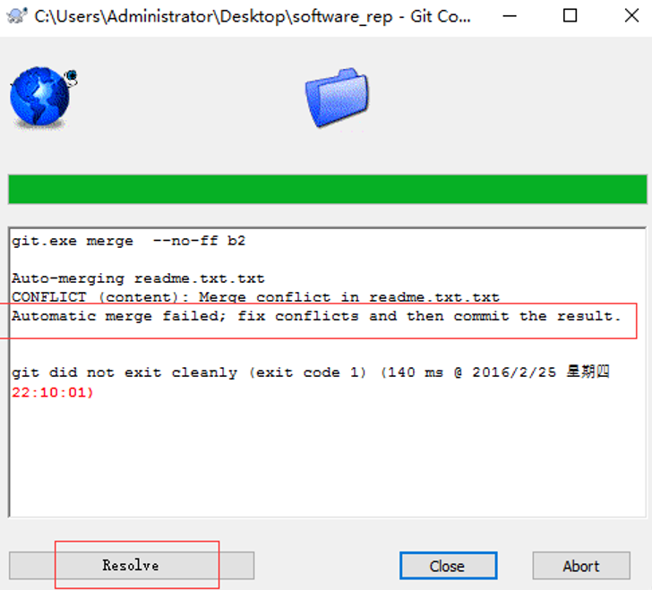
TrustieGit指南
（项目管理员/组长）分支合并及解决冲突
将b2分支合并到develop分支
3、右键→TortoiseGit →merge，如图左设置，点击”ok”，提示合并失败（有冲突需要解决）

Slide 28
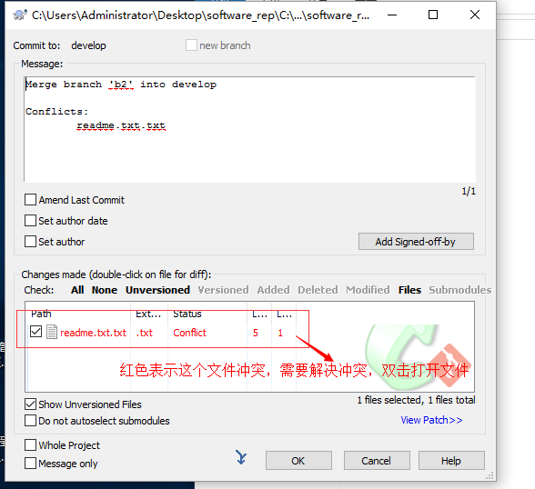
TrustieGit指南
（项目管理员/组长）分支合并及解决冲突
解决冲突
4、点击“Resolve”，如下图，红色文件表示有冲突，双击打开文件

Slide 29
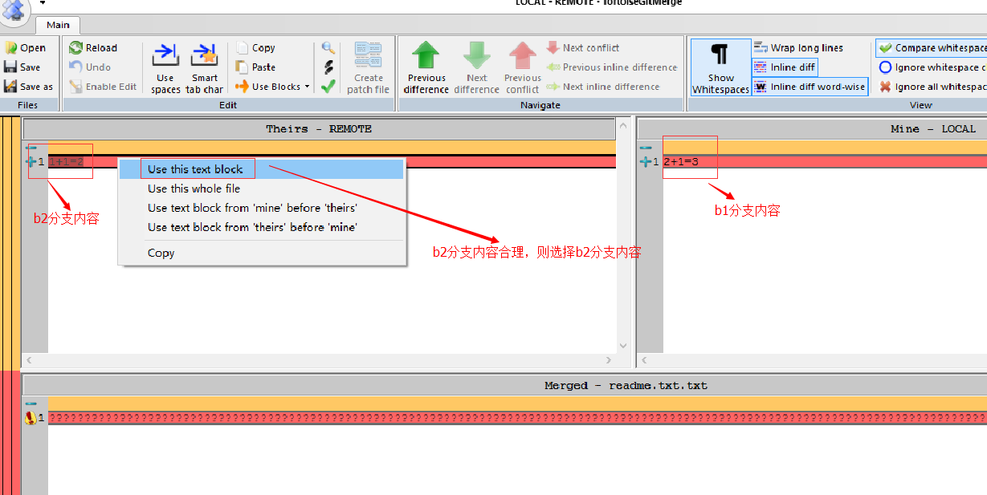
TrustieGit指南
（项目管理员/组长）分支合并及解决冲突
解决冲突
5、打开文件后，显示冲突的内容，因为b1分支和b2分支同时修改了readme.txt的第一行，选中某一行，右键会弹出处理方法项，如下图

Slide 30
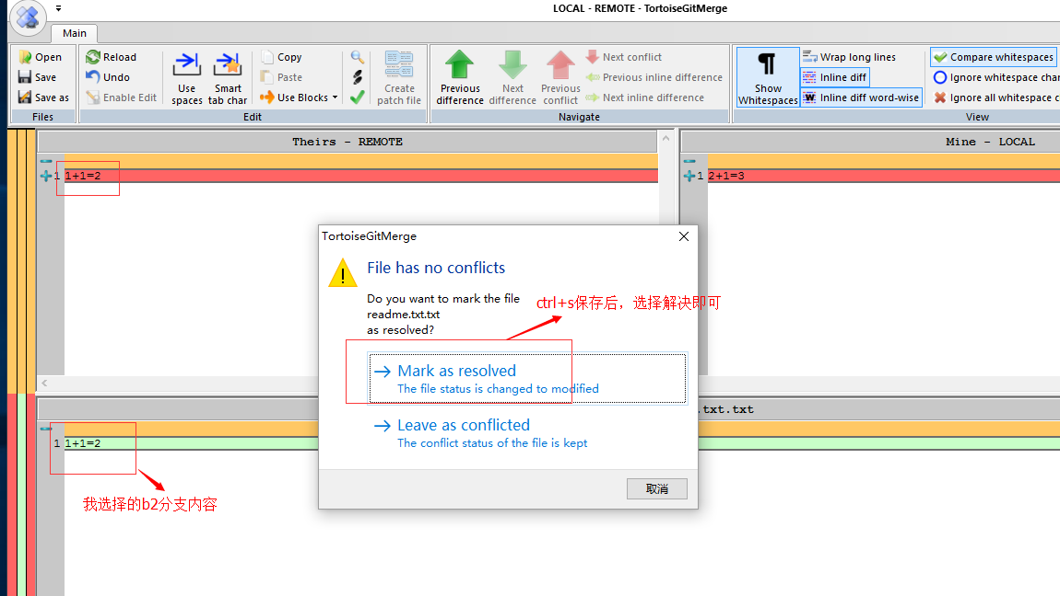
TrustieGit指南
（项目管理员/组长）分支合并及解决冲突
解决冲突
6、如图，组长最终选择b2分支内容，保存后点击“Mark as resolved”（作为解决方案）

Slide 31
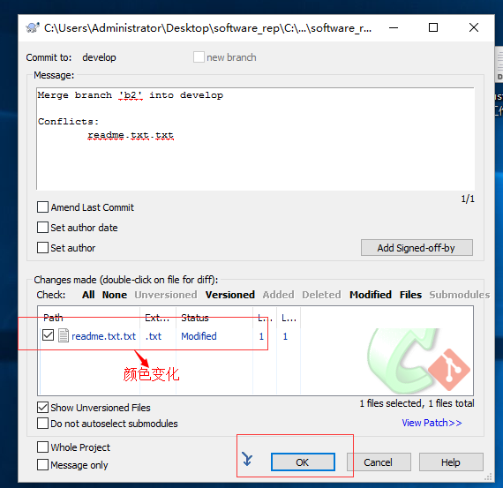
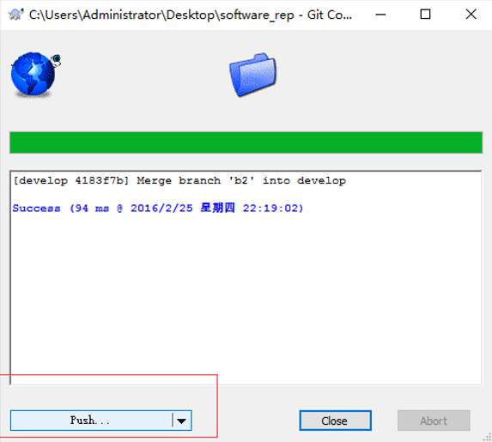
TrustieGit指南
（项目管理员/组长）分支合并及解决冲突
解决冲突
7、解决完冲突如下图左，点击“ok”，如图右

Slide 32
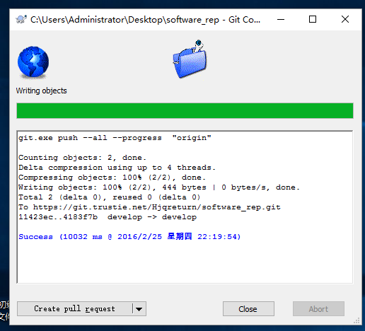
TrustieGit指南
（项目管理员/组长）分支合并及解决冲突
解决完冲突，将develop分支代码推送服务器
8、点击“push”按钮，输入用户名密码即可，push成功后如下图。

Slide 33
Git版本库的原理
组长
组员
master
develop
自己分支
自己分支
创建版本库
push代码
创建
develop分支
创建
自己分支
创建
自己分支
合并分支
提交、push代码
解决冲突
合并分支
提交、push代码
合并develop
Pull
最新代码
Pull
最新代码
Notes:
化成流程图

Slide 34
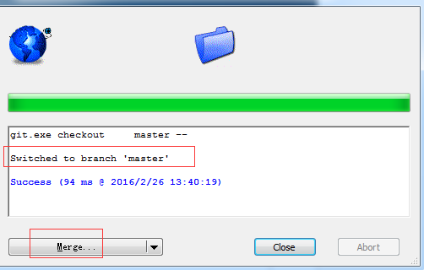
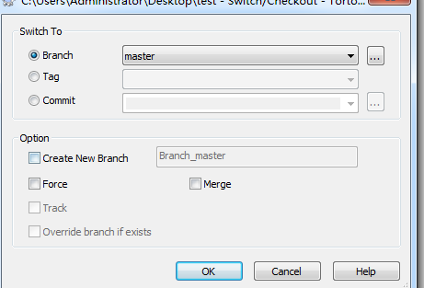
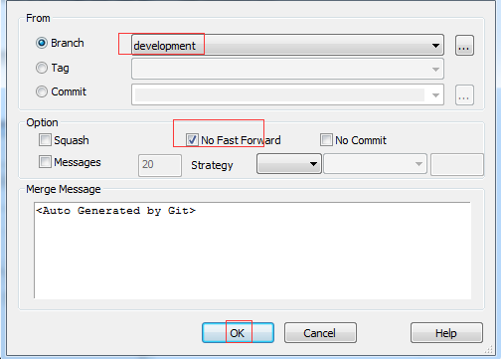
TrustieGit指南
（项目管理员/组长）分支合并及解决冲突
将develop分支合并到master分支
1、切换到master分支：右键→TortoiseGit →Switch Checkout，如下图，选择master分支，点击“ok”
2、选择“merge”，选择
develop分支，点击“ok”即
可合并成功。最后推送代码即可。

Slide 35
Git版本库的原理
组长
组员
master
develop
自己分支
自己分支
创建版本库
push代码
创建
develop分支
创建
自己分支
创建
自己分支
合并分支
提交、push代码
解决冲突
合并分支
提交、push代码
合并develop
Pull
最新代码
Pull
最新代码
Notes:
化成流程图

Slide 36
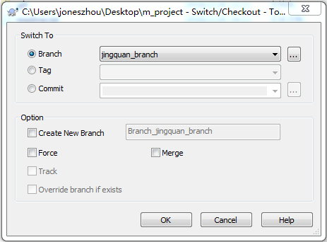
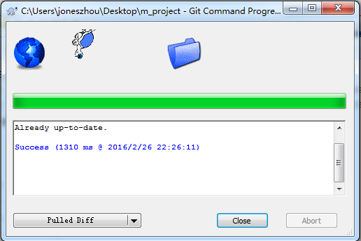
TrustieGit指南
（组员）拉取develop最新代码
将master分支切换到自己的分支
1、切换到master分支：右键→TortoiseGit →Switch Checkout，如下图，选择自己的分支，点击“ok”
2、选择merge右侧的三角按钮，
选择“pull”，拉取最新的代码

Slide 37
使用Git进行协同开发
37
欢迎大家交流讨论!
请加入Trustie师姐师兄答疑群
173184401
https://www.trustie.net

